Slide 1
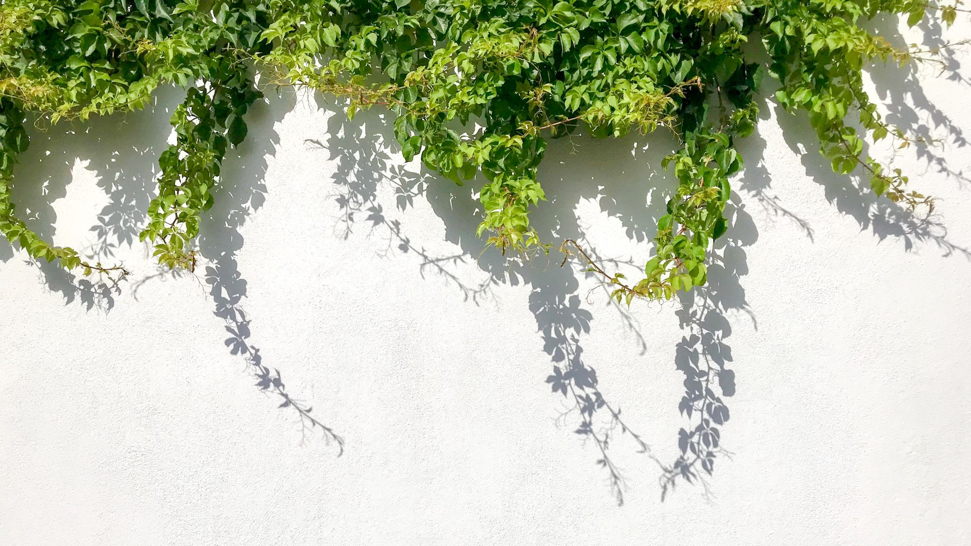
ZDRAVÝ ŽIVOTNÝ ŠTÝL
OBN 7.ročník

Slide 2
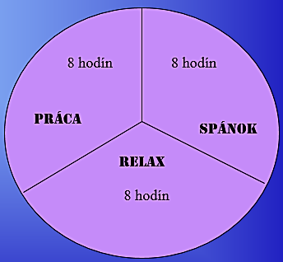
Režim dňa
Aby sme z nášho života vylúčili napätie a stres, mali by sme si deň správne rozdeliť.
Deň žiaka by mal mať približne takúto schému:
Nazývame to režim dňa.
V dennom režime žiaka hovoríme o :
Pracovnom čase/Mimopracovnom čase/Voľnom čase

Slide 3
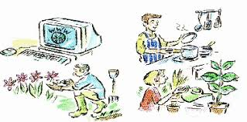
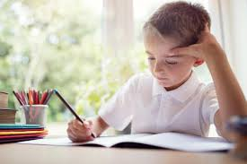
Pracovný čas Mimopracovný čas
- žiak je na vyučovaní - je to čas na uspokojovanie
- pripravuje sa na vyučovanie biologických potrieb
- učí sa , píše si úlohy (jedenie, hygiena, spánok,
- je v umeleckej škole upratovanie)
- je na pravidelnom tréningu
Voľný čas
- je to čas na odpočinok
/relaxáciu - oddych/, alebo zábavu

Slide 4
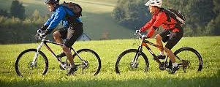
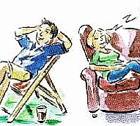
Otázky
Ako trávia voľný čas mladí ľudia ?
Ktoré činnosti by mohli vypĺňať voľný čas tvojich rovesníkov ?
Aké máš skúsenosti ty ?
Trávia mladí ľudia voľný čas viac pasívne , alebo aktívne ?
Ako relaxuješ ty ?
Máš nejaké zaujímavé hobby ?

Slide 5
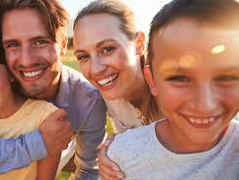
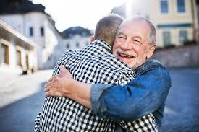
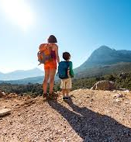
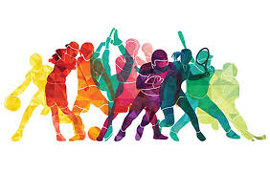
Čo prospieva tvojmu zdraviu?
- pravidelný a premyslený režim dňa
- šport a dostatok pohybu
pobyt v prírode
- dobré vzťahy s rodičmi,
rovesníkmi a ostatnými ľuďmi
vytváranie si dobrých priateľstiev
- optimizmus, zmysluplné využívanie
voľného času

Slide 6
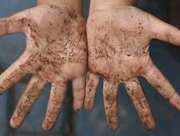
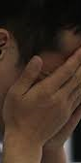
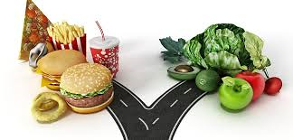
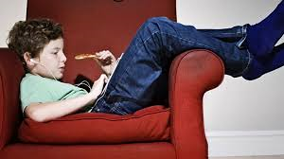
Čo neprospieva tvojmu zdraviu?
- nedostatočná hygiena
- nevhodné stravovanie
- nedostatok spánku
- nedostatok pohybu
- drogy a závislosti
- fajčenie
- stres
- nadmerné sledovanie TV
- pesimizmus,
dlhodobý smútok

Slide 7
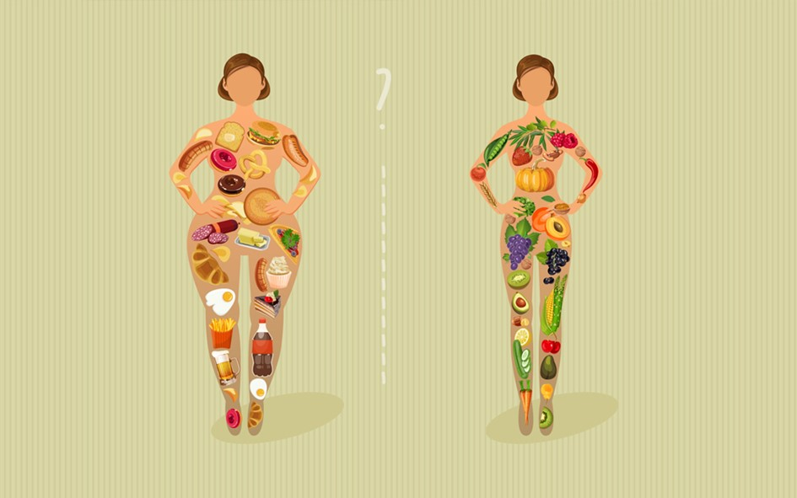
Strava
Aké jedlo jedávame najčastejšie? Výsledok stravovania
Chlieb, maslo, saláma -> Nadváha, obezita
Sladký čaj -> Rýchla únava
Ryža, zemiaky, mäso -> Upchaté cievy, vysoký krvný tlak -> Kŕčové žily, bolesť v
Praženica, chlieb vo vajíčku nohách
Rezne, hranolčeky, palacinky -> Infarkt
Kofola, sladké vody -> Ťažkosti pri pohybe
Slané zemiaky, čokoláda -> Problém pri výbere oblečenia
sladké džúsy
(alkohol, cigarety)

Slide 8
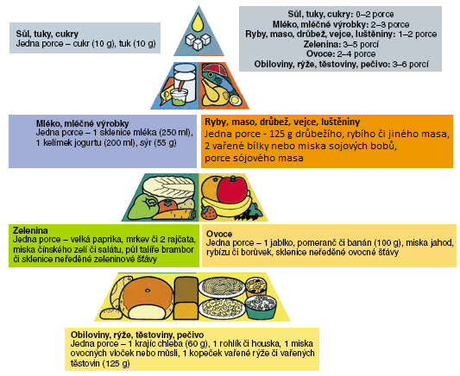
Potravinová pyramída

Slide 9
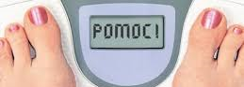
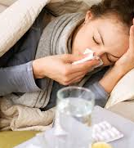
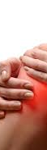
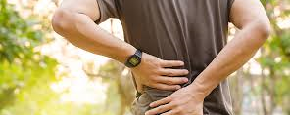
Pohyb
Čo robíme? Výsledok nedostatku pohybu
V škole, v práci väčšinu -> Slabá imunita
času sedíme. -> Obezita
Doma: sedíme pri TV, PC -> Ochabnutie svalov -> Problémy s kĺbmi

Slide 10
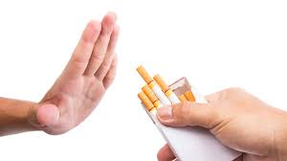
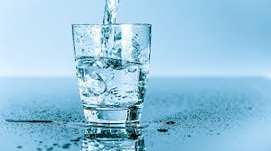
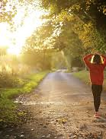
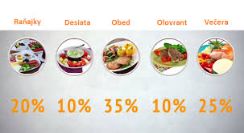
Pravidlá zdravého životného štýlu
Jesť pravidelne.
Piť veľa vody, nesladených nápojov.
Do jedálnička zaradiť veľa zeleniny a ovocia, mliečne výrobky.
Chodiť denne na prechádzky: aspoň hodinu.
Na hodine TSV nehovoriť: Som unavený, nechce sa mi.
6. Vylúčiť cigarety a alkohol.

Slide 11
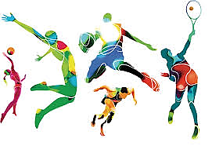
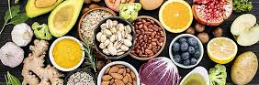
Ďakujem za pozornosť!

